Slide 1
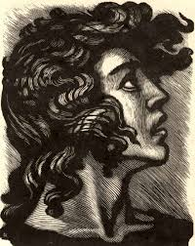
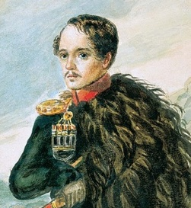
Русский язык литературное чтение
10
класс
Тема: Михаил Юрьевич Лермонтов
«Мцыри»
(2 урок)

Slide 2
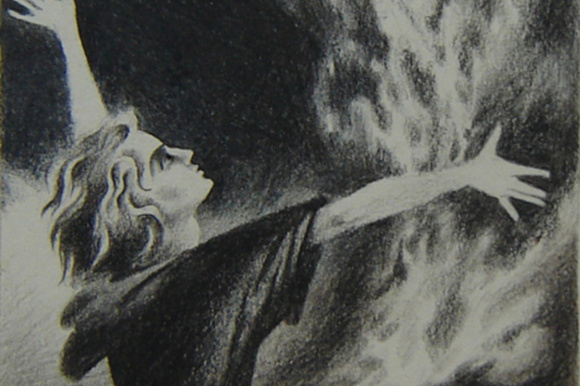
Сегодня на уроке мы
Продолжим знакомство с поэмой Лермонтова «Мцыри»

Slide 3
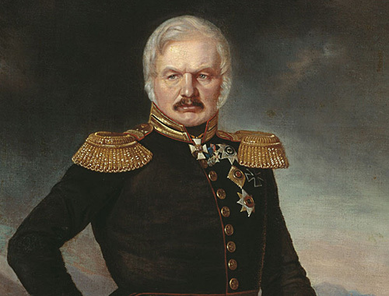
Как появился в монастыре пленный ребёнок?
Однажды русский генерал Из гор к Тифлису проезжал; Ребенка пленного он вёз. Тот занемог, не перенес Трудов далёкого пути;

Slide 4
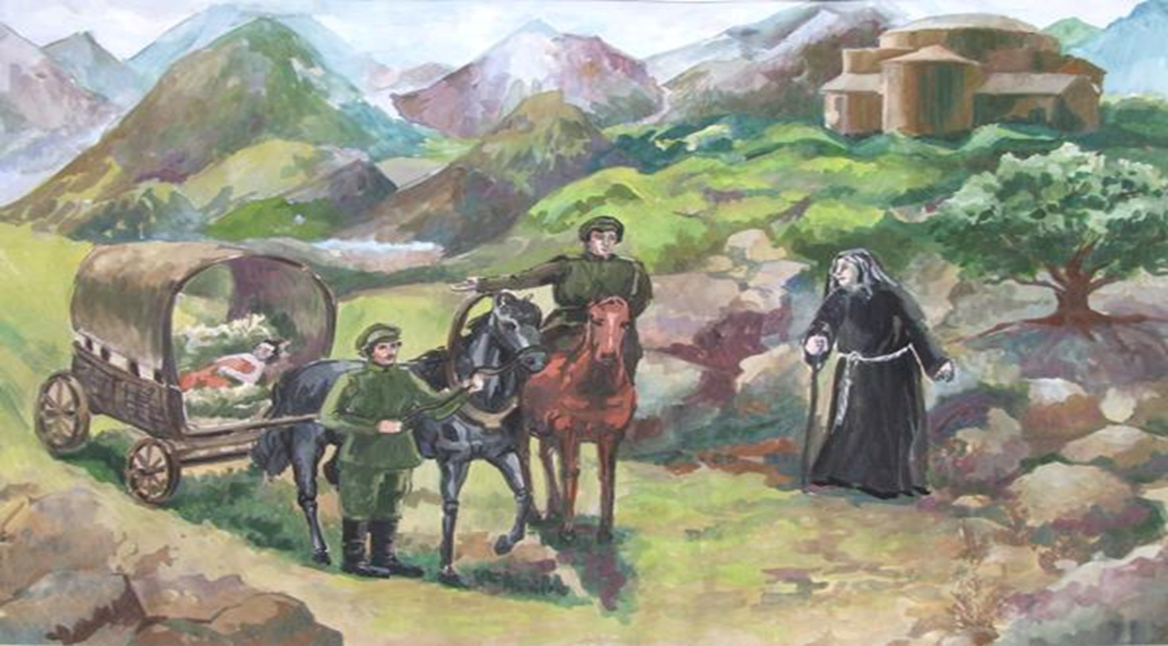
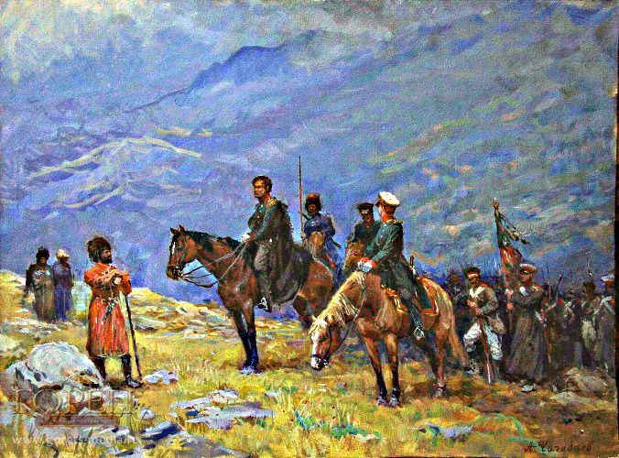
Горец по рождению, герой ребёнком был увезён из родного дома генералом Ермоловым. В дороге мальчик заболел, и Ермолов оставил его в монастыре.

Slide 5
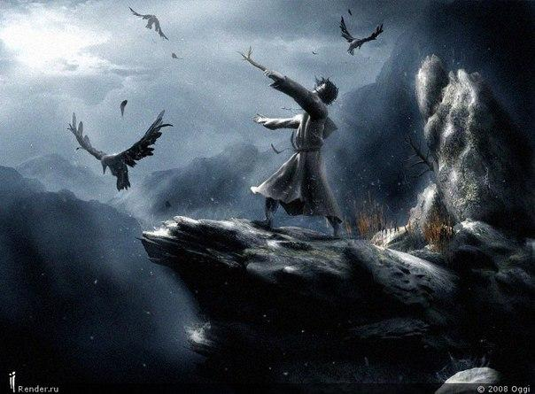
Какая пламенная страсть жила в душе Мцыри?
Я знал одной лишь думы власть,
Одну – но пламенную страсть:
Она, как червь, во мне жила,
Изгрызла душу и сожгла.
Она мечты мои звала
От келий душных и молитв
В тот чудный мир тревог и битв,
Где в тучах прячутся скалы,
Где люди вольны, как орлы.

Slide 6
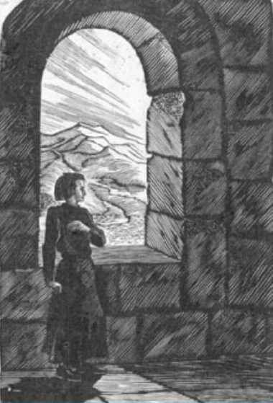
Жизнь в плену
Почему свою жизнь в монастыре Мцыри называет «жизнью в плену»?
Я мало жил, и жил в плену.
Таких две жизни за одну,
Но только полную тревог,
Я променял бы, если б мог.
Я вырос в сумрачных стенах…

Slide 7
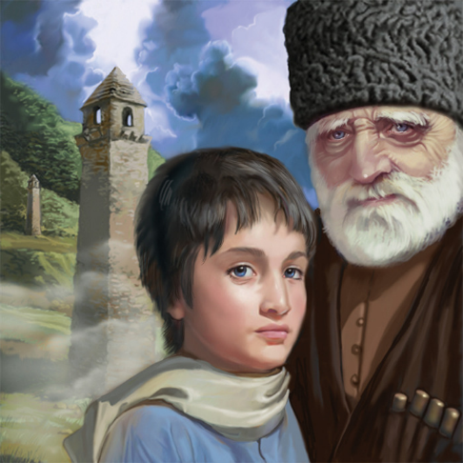
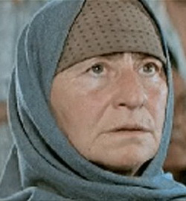
Я никому не мог сказать
Священных слов «отец» и «мать».

Slide 8
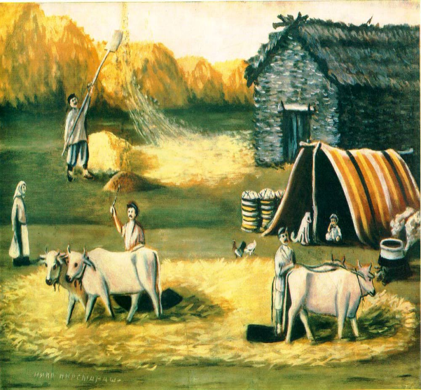
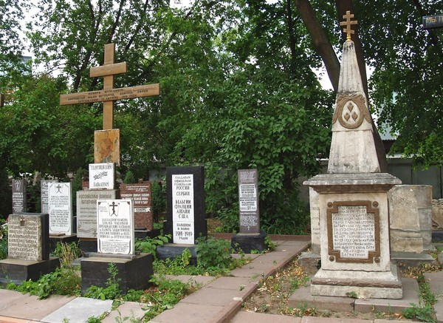
Я видел у других
Отчизну, дом, друзей,
родных,
А у себя не находил
Не только милых душ -
могил!

Slide 9
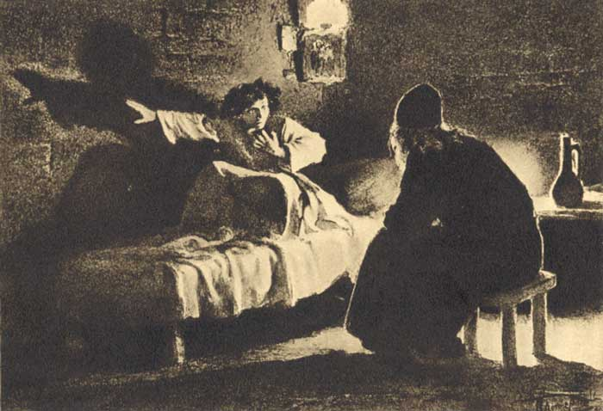
«Ты слушать исповедь мою сюда пришёл….»
Иллюстрация Л.Пастернака.

Slide 10
спала – kamaydi
хребты – tepalik
незыблемый –mustahkam
алтарь – mehrob
бурный – jo‘shqin
ангел – farishta
изнурён = измучен
почуять – sezib qolmoq
силиться = стараться
превозмочь = преодолеть
в исступлении = в отчаянии
встал на дыбы = встал на задние лапы

Slide 11
плющ = вьющееся растение
удалец – botir yigit
изнемогать =терять силы
тщетно = напрасно
жребий = судьба
рай – jannat
вечность – mangulik
небесный свод – moviy osmon
томиться жаждой – suvsamoq
бразда дымилась = здесь: пыль от падения камня

Slide 12
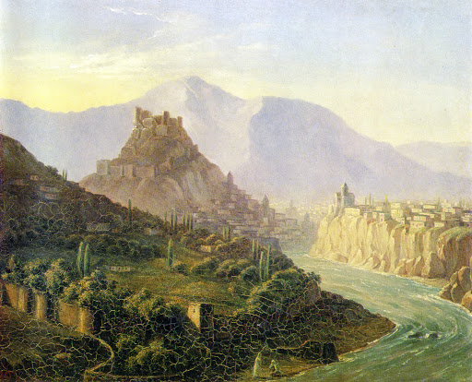
Ты хочешь знать, что видел я
На воле? – Пышные поля, Холмы, покрытые венцом
Дерев, разросшихся кругом, Шумящих свежею толпой,
Как братья в пляске круговой.

Slide 13
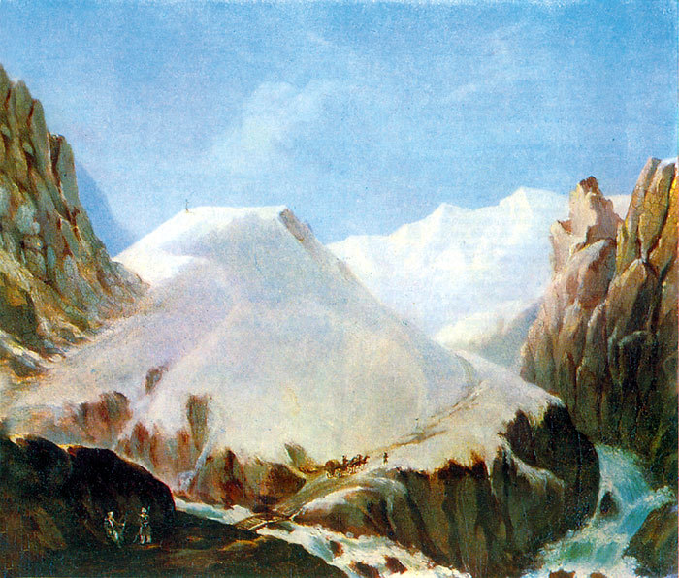
Я видел…
Седой незыблемый Кавказ; И было сердцу моему
Легко, не знаю почему.
Мне тайный голос говорил, Что некогда и я там жил…

Slide 14
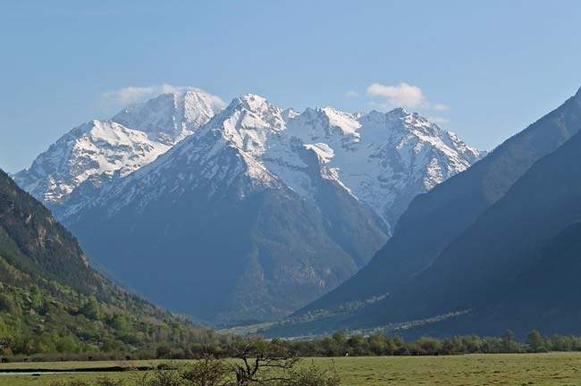
Что видел Мцыри на воле?
Ты хочешь знать, что делал я
На воле? Жил – и жизнь моя
Без этих трех блаженных дней
Была б печальней и мрачней.. Давным-давно задумал я Взглянуть на дальние поля.. Узнать, для воли иль тюрьмы
На этот свет родимся мы.

Slide 15
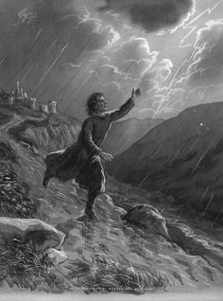
Я убежал. О, я как брат
Обняться с бурей был бы рад!
Глазами тучи я следил,
Рукою молнию ловил...
Скажи мне, что средь этих стен
Могли бы дать вы мне взамен
Той дружбы краткой, но живой,
Меж бурным сердцем и грозой?..

Slide 16
«…Я как брат обняться с бурей был бы рад…»

Slide 17
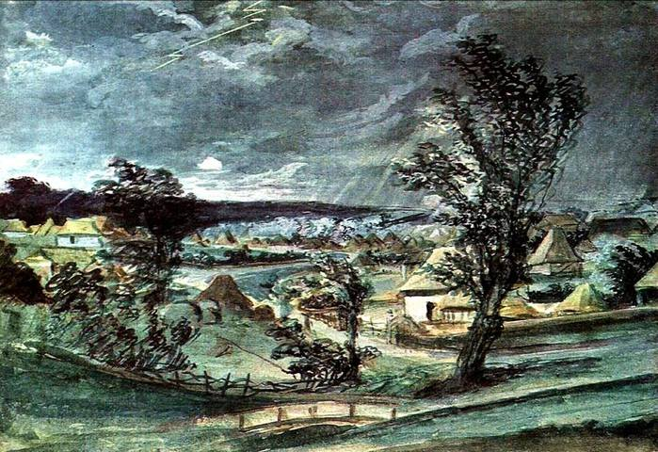
Почему Мцыри убежал во время грозы? Боится ли он её? А как относятся к грозе монахи?

Slide 18
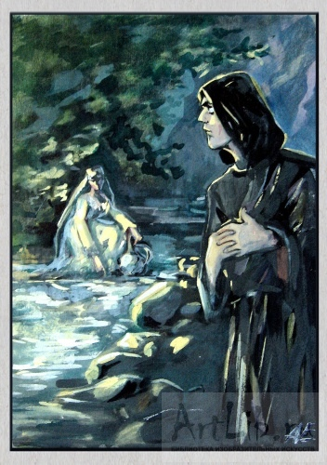
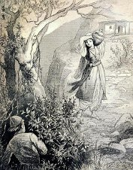
Держа кувшин над головой
Грузинка узкою тропой
Сходила к берегу

Slide 19
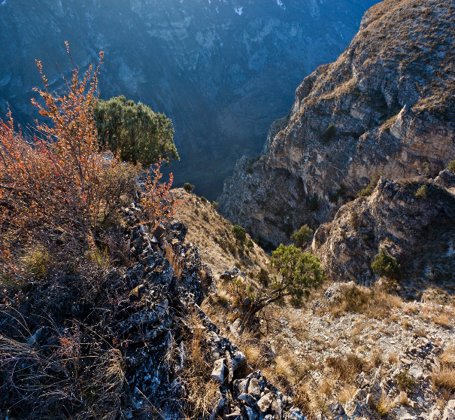
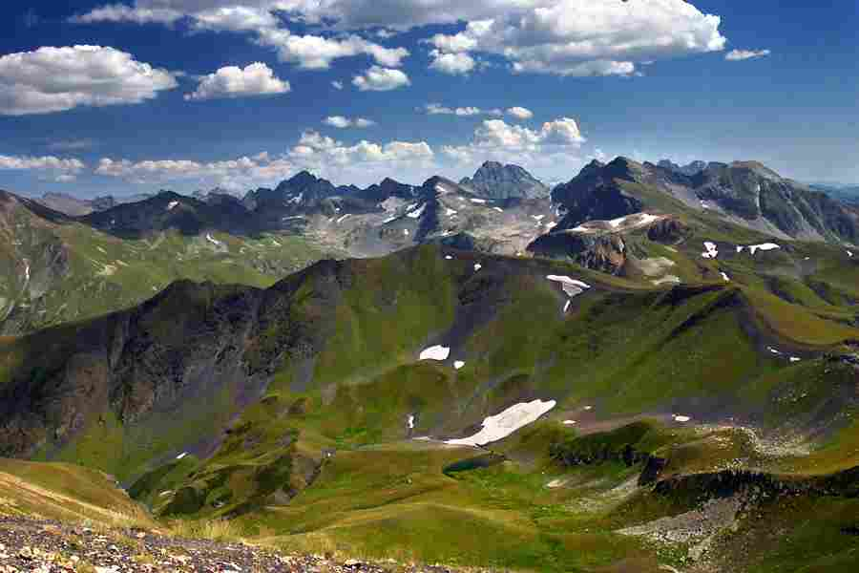
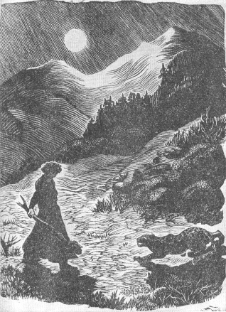
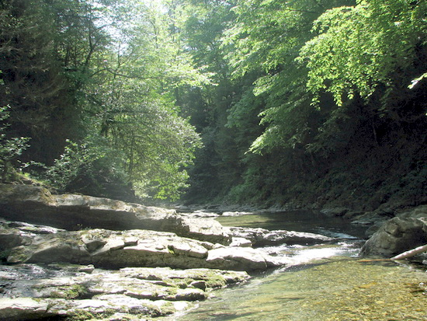
Что видел Мцыри на воле?
Ты хочешь знать, что делал я
На воле? Жил - и жизнь моя
Без этих трех блаженных дней
Была б печальней и мрачней
Бессильной старости твоей.

Slide 20
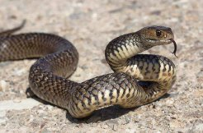
я сам, как зверь,
был чужд людей
и полз и прятался, как змей

Slide 21
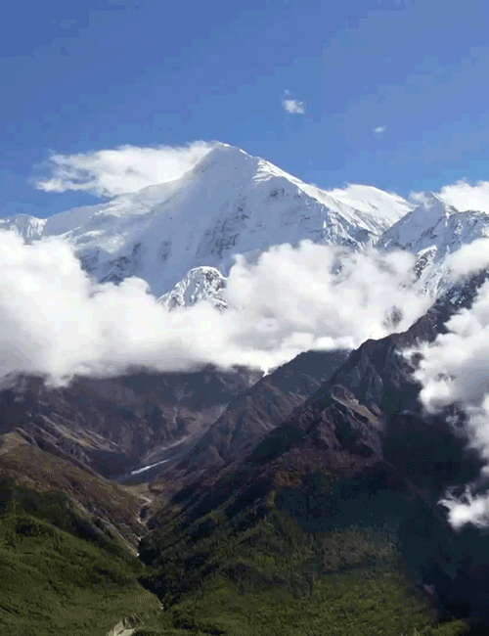
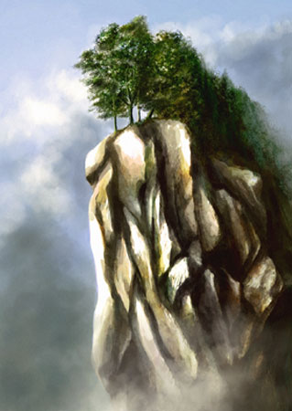
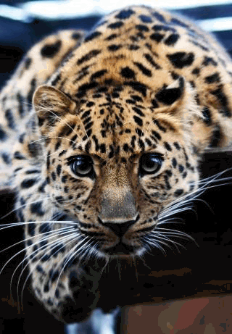
… и начал он Сердито лапой рыть песок, Встал на дыбы, потом прилег,

Slide 22
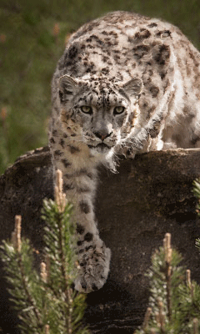
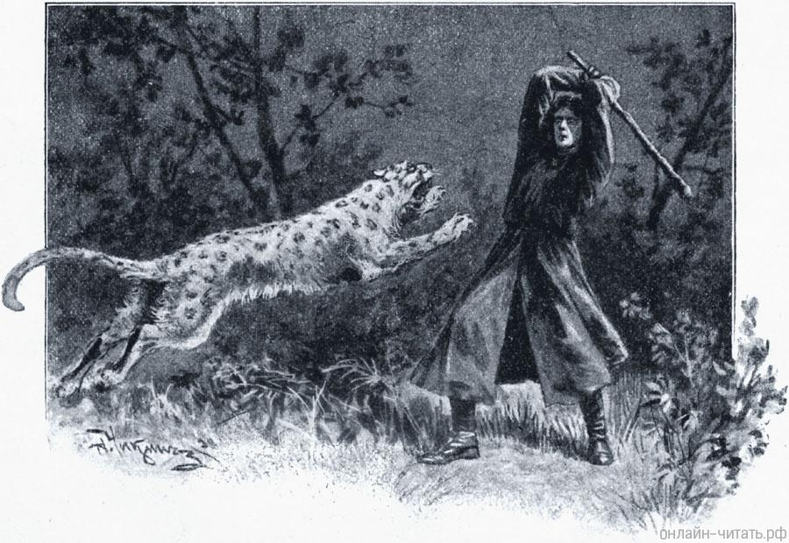
Встал на дыбы, потом прилег, И первый бешеный скачок Мне страшной смертью грозил...
Но я его предупредил.

Slide 23
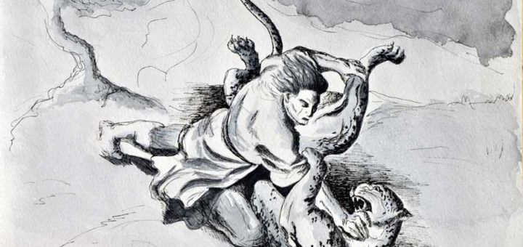
Удар мой верен был и скор. Надежный сук мой, как топор,
Широкий лоб его рассек...
Он застонал, как человек,
И опрокинулся.
Но вновь,
Хотя лила из раны кровь
Густой, широкою волной,
Бой закипел, смертельный бой!

Slide 24
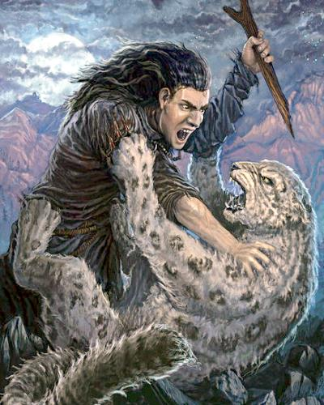
Ко мне он кинулся на грудь:
Но в горло я успел воткнуть
И там два раза повернуть
Мое оружье...
Он завыл,
Рванулся из последних сил,

Slide 25
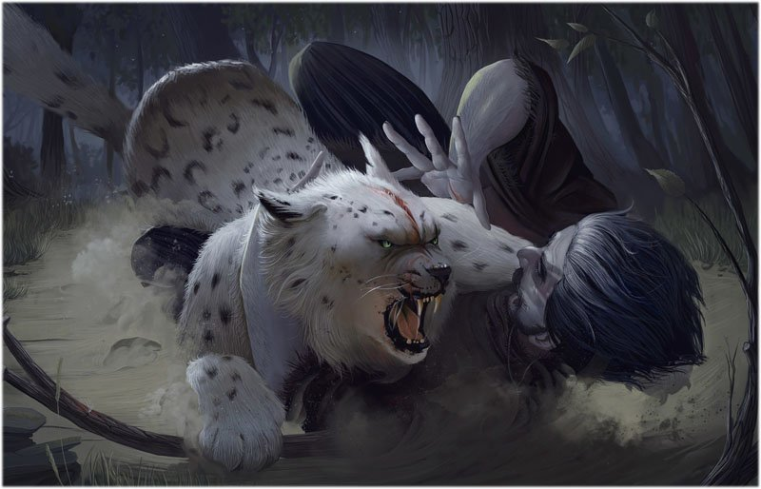
И мы, сплетясь, как пара змей, Обнявшись крепче двух друзей, Упали разом, и во мгле
Бой продолжался на земле.
И я был страшен в этот миг;
Как барс пустынный, зол и дик,

Slide 27
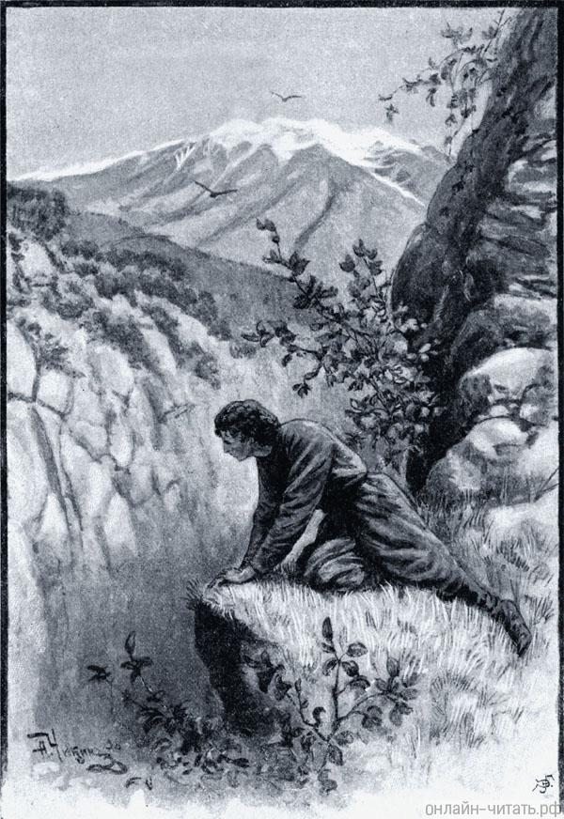
Какие воспоминания детства возникли в его памяти?
Увы! – за несколько минут
Между крутых и темных скал,
Где я в ребячестве играл,
Я б рай и вечность променял...

Slide 28
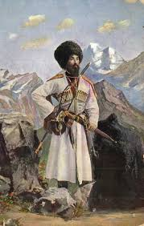
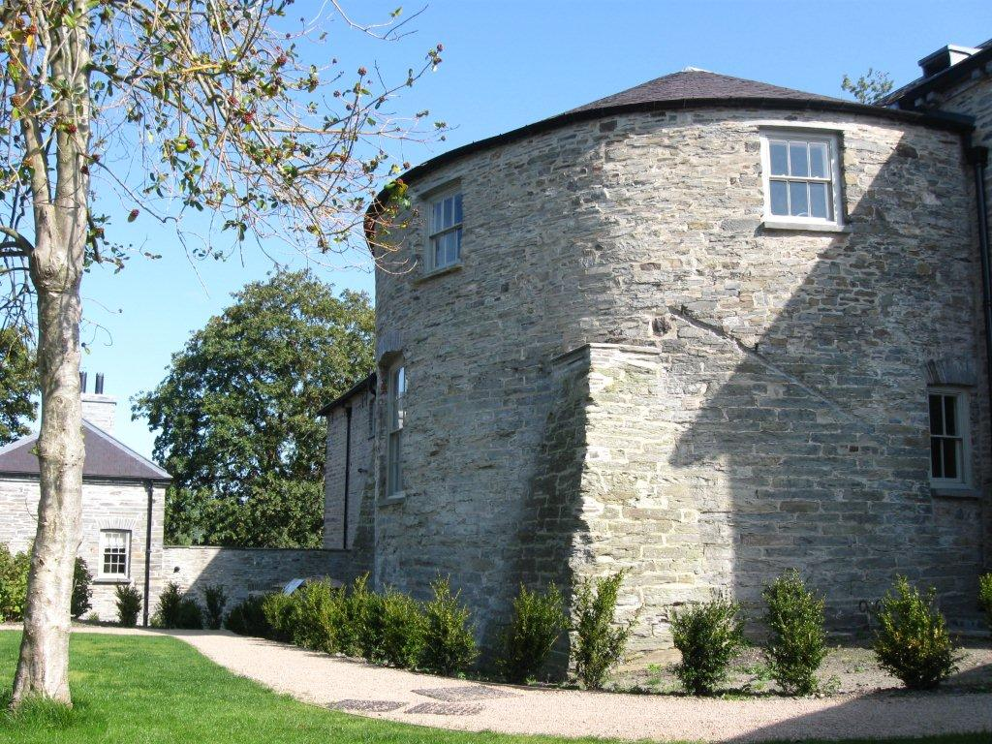

Slide 29
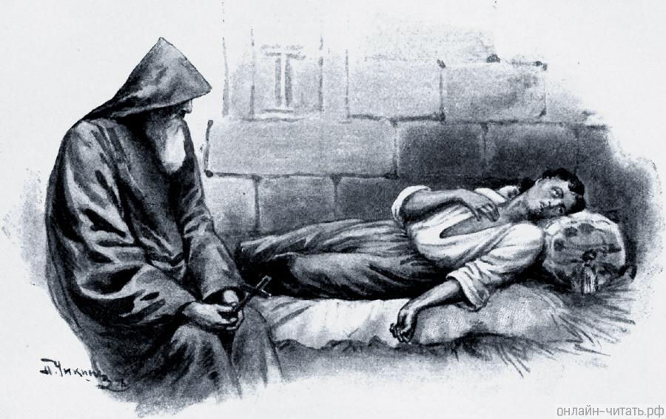
Как вы думаете, слова Мцыри – это исповедь умирающего в собственных грехах или проповедь свободы?
Спорит ли с юношей старый монах?

Slide 30
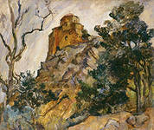
1. Определите жанр произведения «Мцыри»:
1) поэма
2) рассказ
3) баллада
4) стихотворение

Slide 31
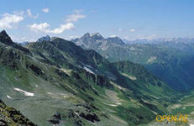
2. Эпиграф к произведению М.Ю. взят из
1) былин
2) Библии
3) древнерусских
летописей
4) народных песен

Slide 32
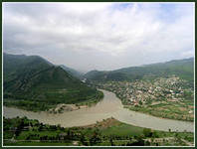
3. Когда Мцыри совершил побег из монастыря?
Когда Мцыри совершил побег?
1) во время грозы
2) ночью, когда все
спали
3) во время
богослужения
4) днём

Slide 33
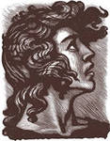
4. Укажите тему произведения:
1) показать прошлое Грузии
2) рассказать о жизни в монастыре
3) показать красоту человека, готового умереть за свободу
4) рассказать о жизни молодого человека

Slide 34
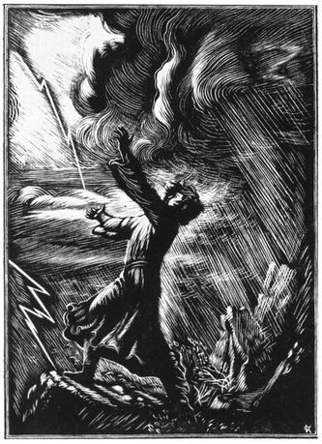
Белинский о поэме
«Что за огненная душа, что за могучий дух, что за исполинская натура у этого Мцыри! Это любимый идеал нашего поэта, это отражение в поэзии тени его собственной личности. Во всем, что ни говорит Мцыри, веет его собственным духом, поражает его собственной мощью».

Slide 35
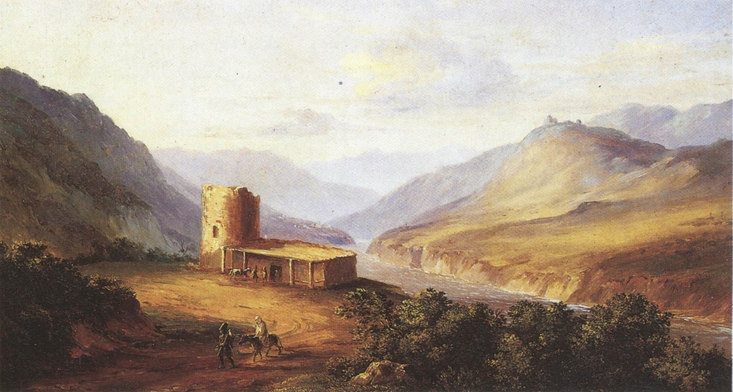
Задание
Выучить отрывок наизусть.
Ответить на вопросы и задания на странице 131.

